Slide 1
KESELAMATAN & KEAMANAN LABORATORIUM
KESELAMATAN DAN KESEHATAN KERJA (K3) DI LABORATORIUM

Slide 2
Pentingnya Keselamatan dan Keamanan Laboratorium
Ekperimen dapat menjadi suatu kegiatan menyenangkan dan dapat juga membahayakan, karena :
Melibatkan bahan-bahan kimia yang berbahaya.
Menggunakan benda tajam.
Menggunakan alat elektrik.
Menggunakan api/ pemanasan.
Oleh karena itu, dosen atau guru harus mampu mencegahnya. Begitupun siswa harus mengetahui bahaya apa saja yang mungkin terjadi agar kecelakaan dapat dicegah.

Slide 3
Sebab terjadinya kecelakaan
Kurangnya pemahaman tentang sifat dan karakter bahan-bahan kimia.
Kurang jelas petunjuk praktikum atau kurang bimbingan dan pengawasan guru terhadap siswanya ketika praktikum.
Kurang tersedianya fasilitas keamanan dan perlengkapan perlindungan yang memadai.
Kurang taatnya siswa dalam mematuhi peraturan laboratorium.
Tidak menggunakan perlengkapan perlindung yang seharusnya.
Kurang bersikap hati-hati selama praktikum.

Slide 4
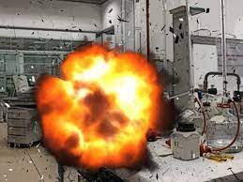
Ledakan di Kampus UI Terjadi di Lab Kimia

Slide 5
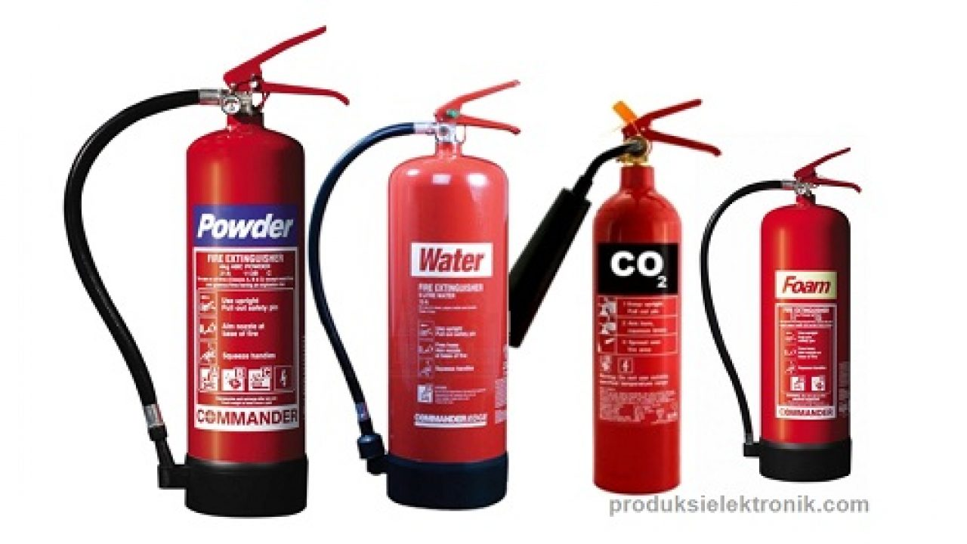
Jenis-jenis alat pemadam

Slide 6
Siapa yang bertanggung jawab?
Lembaga dan staf laboran bertanggungjawab atas kelayakan, kelengkapan, dan pemeliharaan fasilitas serta keamanan.
Dosen atau guru harus memberi petunjuk yang benar.
Siswa atau mahasiswa harus bekerja secara hati-hati, taat aturan, dan disiplin.

Slide 7
Aturan Umum Laboratorium
Penataan ruang yang baik.
Harus akrab dengan lokasi dan perlengkapan darurat, seperti P3K, pemadam kebakaran, botol cuci mata, dll.
Gunakan perlengkapan yang sesuai.
Sebelum bekerja, kenali kemungkinan bahaya yang mungkin terjadi.
Berikan tanda peringatan pada setiap perlengkapan.

Slide 8
Aturan Umum Laboratorium
Eksperimen yang tanpa izin harus dilarang.
Dilarang bekerja sendirian dalam laboratorium.
Gunakan sistem pembuangan yang sesuai prosedur.
Setiap percikan atau kebocoran yang ditemukan harus segera dibersihkan.

Slide 9

MSDS keamanan bahan

Slide 10
Jika terjadi kecelakaan….?
Setiap orang (Dosen, Mhs, laboran) harus tanggap menghadapi kecelakaan.
Bertindak efektif dan efisien.
Kenali kondisi, mulai dari:
Gambaran kecelakaan.
Sebab kecelakaan.
Kemungkinan tindakan, tentukan prioritas menyelamatkan korban atau menangani penyebab kecelakaan sesuai kondisi (ambil tindakan yang kecil resikonya).

Slide 11
Perlengkapan Keselamatan
Perlindungan untuk kondisi yang tidak biasa. Seperti : Alarm bahaya, Alat dan bahan kebakaran, pancuran keselamatan, botol pencuci mata, pintu darurat, selimut kebakaran.
Perlindungan untuk kondisi yang sudah diprediksi bahayanya. Seperti:

Slide 12
Perlengkapan Keselamatan
jas laboratorium.
sarung tangan, bahan karet untuk bahan korosif & alkali; bahan kulit untuk benda tajam; bahan asbes untuk penangan benda panas/ autoclave/ oven.
pelindung mata, mencegah percikan bahan kimia seperti asam, bromin, amonia, atau memotong, menumbuk logam natrium.
Respirator dan lemari uap.
Sepatu pengaman.
Layar pelindung.

Slide 13
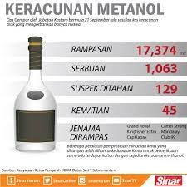
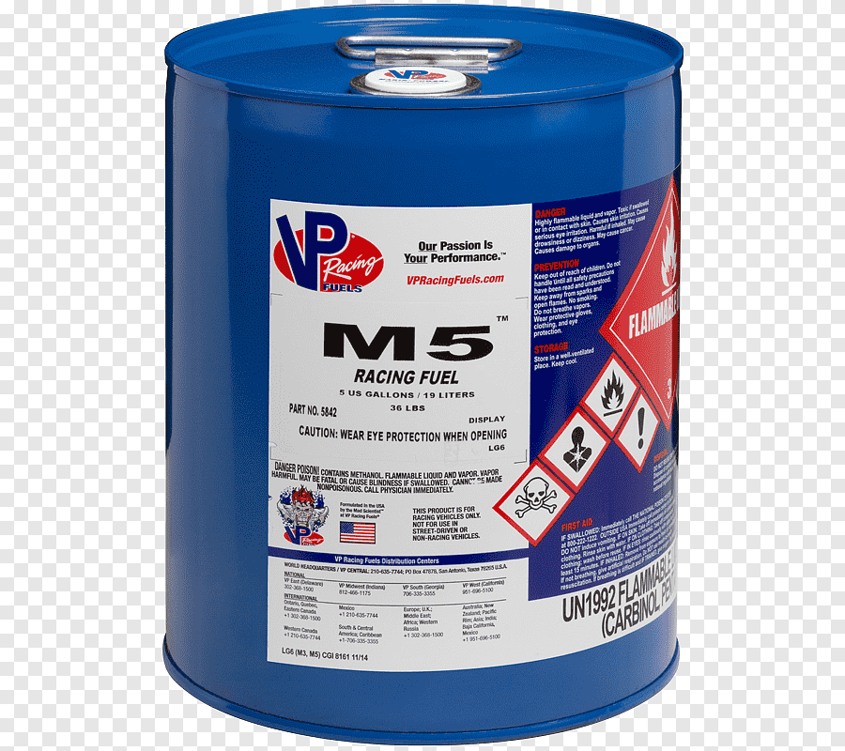
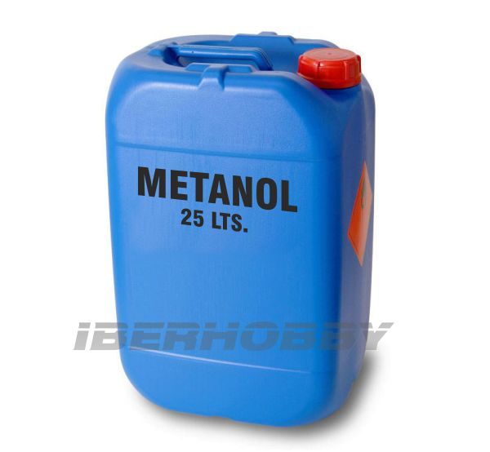
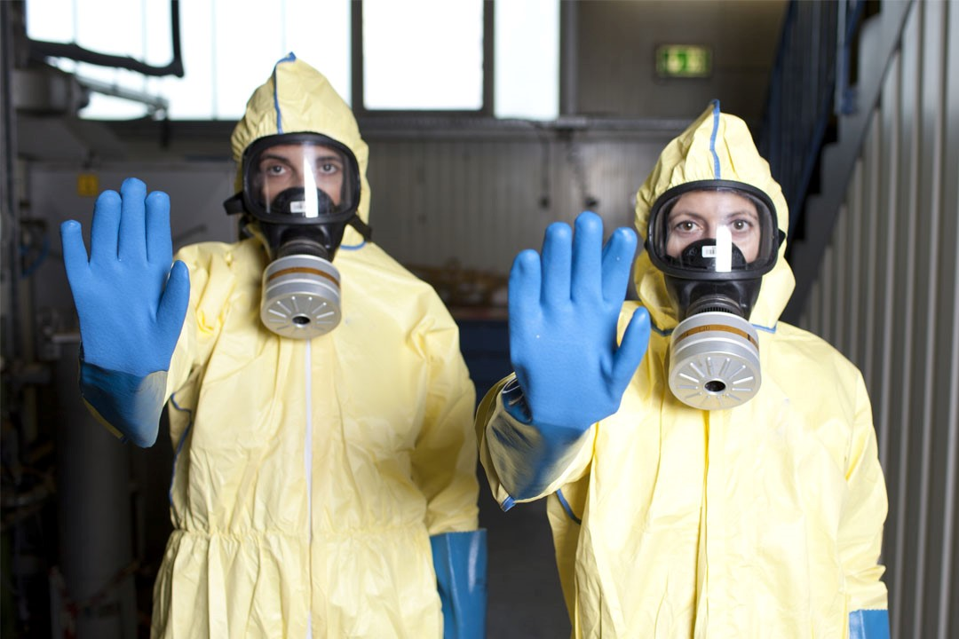
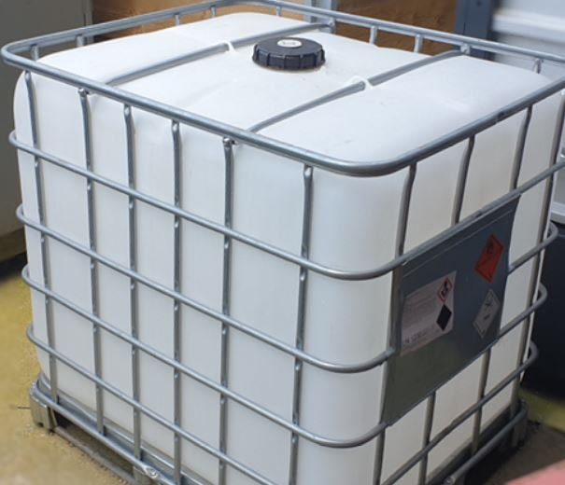
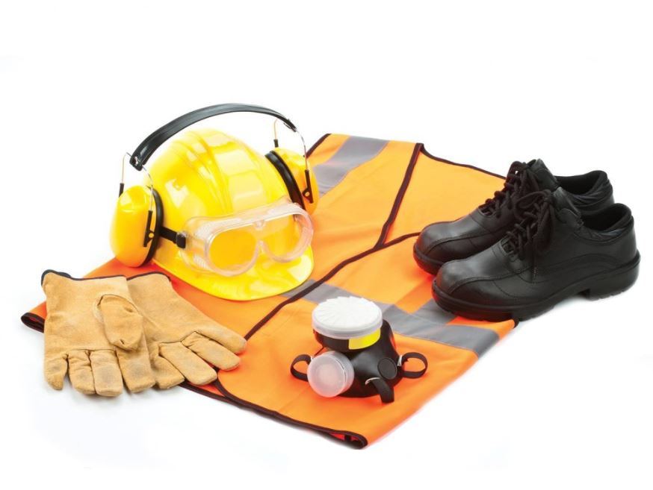
Penyimpanan Bhn Mudah terbakar

Slide 14
Pertolongan Pertama
Pertolongan pertama pada kecelakaan dimaksudkan untuk memberikan perawatan darurat sebelum ditindaklanjuti oleh dokter.
Tujuan dari P3K adalah untuk:
Menyelmatkan korban.
Meringankan penderitaan korban, dan mencegah cedera yang lebih parah.
Mempertahankan daya tahan korban sampai pertolongan medis datang.

Slide 15
Pokok Tindakan P3K
Jangan panik, dan bertindak cekatan.
Perhatikan napas korban, jika terhenti lakukan napas buatan.
Hentikan pendarahan. Pendarahan pada pembuluh besardapat mengakibatkan kepada kematian dalam waktu 3-5 menit. Hentikan pendarahan dengan menekan luka menggunakan kain sekuat-kuatnya dan posisikan luka pada posisi yang lebih tinggi.

Slide 16
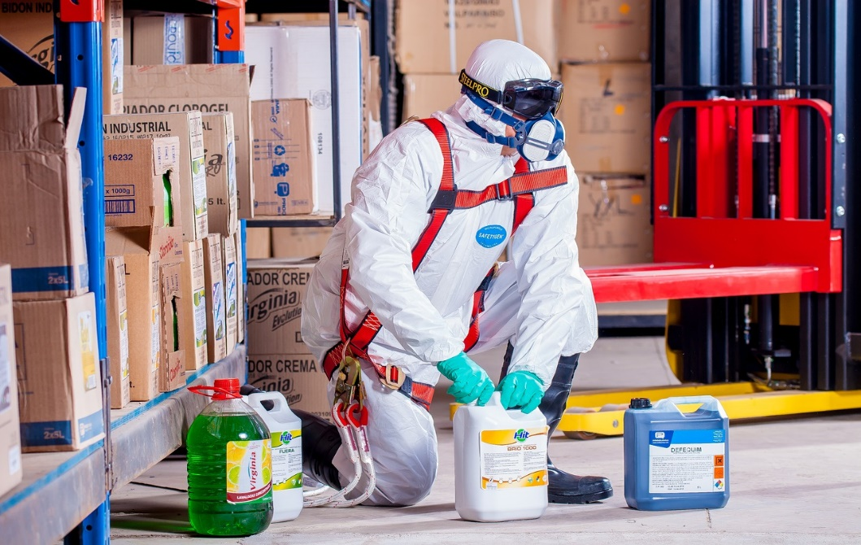
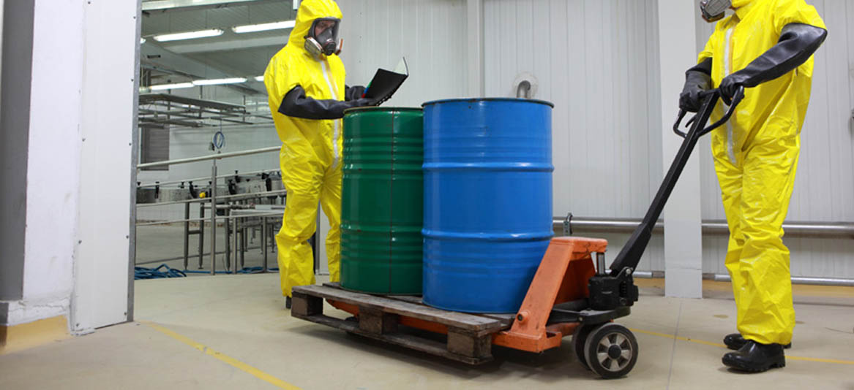
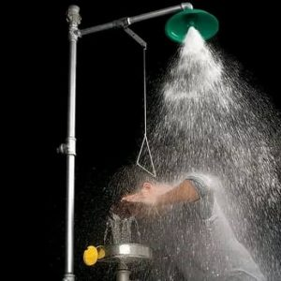
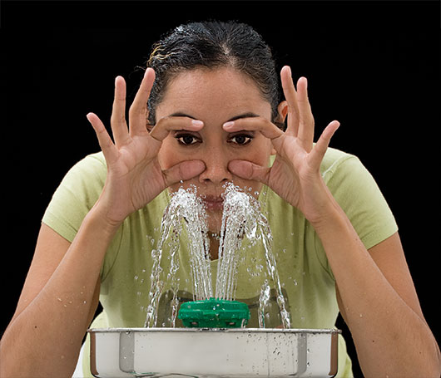
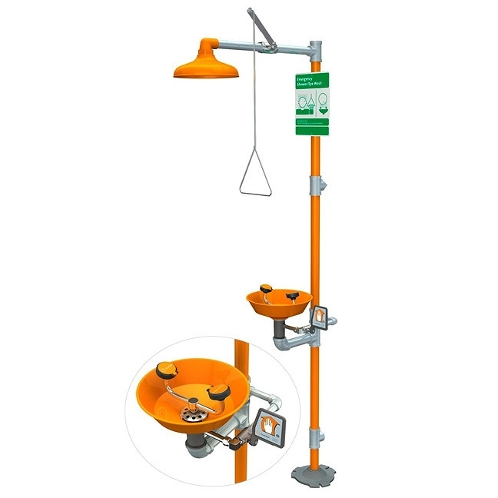
Transportasi Bhn Mudah terbakar
P3K Bhn Mudah terbakar

Slide 17
LUKA BAKAR
Pokok Tindakan P3K
Perhatikan tanda-tanda shock. Bila shock, terlentangkan dengan posisi kepala lebih rendah. Bila muntah-muntah dan setengah sadar, letakan posisi kepala lebih bawah dengan kepala miring atau telungkupkan. Bila menderita sesak, letakkan dalam sikap setengah duduk.
Jangan memindahkan korban terburu-buru, pastikan luka yang dialami korban. Jangan menambah cidera korban

Slide 18
Penanganan Umum
Penangan luka bakar ditujukan untuk:
Pengurangan rasa panas dan sakit.
Pengurangan terjadinya pelepuhan.
Pemberian cairan atau minuman sebanyak mungkin.
Pencegahan dan pengurangan terjadinya shock.

Slide 19
Penangan Luka Bakar Benda Panas
Bagian yang terbakar direndam dalam air es atau kompres dengan kain basah sampai rasa sakitnya hilang.
Bagian yang melepuh jangan dilepas, akan tetapi segera tutup dengan kasa steril.
Bawa ke dokter segera.

Slide 20
Penangan Luka Bakar Kimia
Luka bakar yang banyak, segera lepas pakaian yang terkena kimia lalu guyur bagian luka selama 15 menit.
Akibat asam, cuci dengan air lalu cuci dengan larutan Natrium bikarbonat 1 %, lalu cuci dengan air lagi.
Akibat basa, cuci dengan air lalu cuci dengan larutan Asam Asetat 1 %, lalu cuci dengan air lagi.

Slide 21
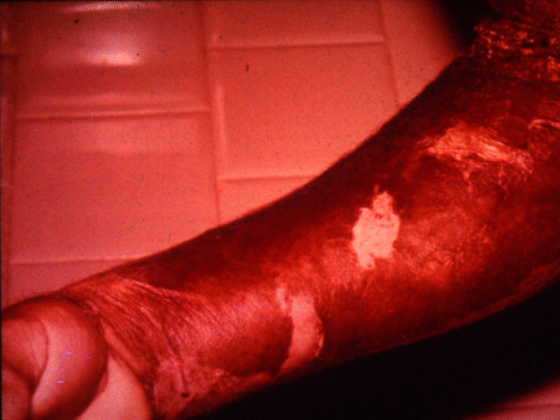

Slide 22
LUKA BENDA TAJAM ATAU TUMPUL
Penangan Luka Bakar Kimia
Akibat bromin, cuci dengan air lalu cuci dengan larutan Ammonia encer 6,25 %.
Akibat Na atau K, ambil pecahan Na atau K yang melekat di kulit, lalu rendam dalam air selama 20 menit, keringkan dan tutup dengan kasa steril.
Akibat fosfor, cuci dengan air, lalu bersihkan fosfor yang melekat selama direndam, lalu rendam dengan tembaga sulfat 3 % dan tutup dengan kasa steril.

Slide 23
Penanganan Umum
Bersihkan luka dengan air dan kemudian dengan antiseptik.
Tutup luka dengan kain kasa steril atau plester.
Bila perlu dijahit, segeralah ke dokter.
Bila luka oleh benda karatan, beritahu dokter.

Slide 24
Penanganan Umum
Jika darah keluar terus, hentikan dengan menekan daerah luka dengan kasa.
JIka luka bekas pecahan termometer, segera ke dokter.
Pada kasus patah tulang, jangan pindahkan pasien kecuali jika tidak memungkinkan seperti pada kasus kebakaran atau kebocoran gas.

Slide 25
Penanganan Umum
Kelilipan, keluarkan dengan boorwater.
Luka di mata, segera bawa ke dokter dengan mata dibalut kasa steril.
Luka di kelopak mata, tutup bagian luka dengan kasa steril yang dibasahi air (jaga agar selalu basah) dan bawa ke dokter.

Slide 26
Penanganan Umum
Tersiram asam keras, guyur dengan larutan soda 5 % atau air biasa, guyur selama 15-30 menit terus menerus dan harus mengenai bagian-bagian yang berada di balik kelopak.
Tersiram basa keras, guyur dengan larutan cuka encer (1 bagian cuka dapur + 1 bagian air) atau air biasa, guyur selama 30-45 menit terus menerus dan harus mengenai bagian-bagian yang berada di balik kelopak. Selama diguyur gerakan-gerakan bola matanya.

Slide 27
Penanganan Umum
Gejala
Kesadaran penderita menurun, nadi denyut cepat (lebih dari 140 kali per menit) kemudian melemah dan menghilang, kulit penderita pucat, dingin dan lembab, dahi dan telapak tangan berkeringat, penderita merasa mual, nafasnya dangkal dan tidak teratur, mata (pupil) melebar tidak bercahaya.

Slide 28
Penanganan Umum
Pertolongan
Baringkan penderita dengan posisi kepala lebih rendah kecuali yang geger otak.
Ditempatkan di udara terbuka akan tetapi jaga tubuh korban agar tetap hangat (selimuti).
JIka muntah, miringkan kepalanya.
Tarik lidah penderita, lalu bersihkan mulut dan hidung dari lendir yang menyumbat.
Hentikan pendarahan jika ada.
Beri stimulan (obat hisap hidung) untuk menyadarkan korban.
Berikan kopi atau teh jika sudah sadar.

Slide 29
Penanganan Umum Shock kesetrum
Gejala
Shock karena listrik dibawah 220 volt mengacaukan denyut jantung.
Shock karena listrik diatas 1000 volt menghentikan pernafasan.
Shock karena listrik 220-1000 volt menimbulkan gejala denyut jantung dan menghentikan pernafasan.
Pingsan akibat listrik dapat berlangsung lama.
Pernafasan mungkin terhenti, namun denyut mungkin masih ada.

Slide 30
PINGSAN
Penanganan Umum Shock kesetrum
Pertolongan
Matikan sumber arus listrik.
Lakukan pernafasan buatan sampai pernafasannya normal.
Jaga badan korban agar tetap hangat.
Jika terjadi luka bakar, rawat lukanya.

Slide 31
Penanganan Umum
Gejala
Hilang kesadaran.
Berkeringat pada bagian kepala dan bibir atas.

Slide 32
Pertolongan Baringkan korban pada tempat sejuk dengan posisi datar atau kepala korban sedikit lebih re ndah. Lepas atau longgarkan semua pakaian yang menekan leher dan segera bungkukan kepalanya di antara kedua kakinya sampai mukanya merah. JIka penderita muntah, miringkan kepalanya agar tidak tersedak. Kompres kepala dengan air dingin. KERACUNAN
Penanganan Umum

Slide 33
Penanganan Umum
Cari jenis racun yang menjadi penyebabnya. (jenis racun akan menentukan jenis penanganan).
Bersihkan saluran nafas penderita dari kotoran, lendir atau muntahan.
Jangan beri nafas buatan dengan mulut, jika perlu lakukan cara lain.
Apabila jenis racun belum diketahui, untuk sementara beri norit/ putih telur/ susu/ air sebanyaknya untuk mengurangi akibat yang timbul.
Jenis keracunan:

Slide 34
Penanganan Umum
Racun yang terisap pernafasan, bawa ke udara bebas atau beri oksigen, jika napas terhenti lakukan nafas buatan.
Racun yang masuk kulit, lepas pakaian yang terkontaminasi, kemudian guyur.
Racun yang tertelan, jika sadar beri susu atau air sebanyaknya (min. 2-4 gelas), bila tidak muntah rangsang agar muntah sampai muntah jernih. Jika keracunan basa kuat/ asam kuat/ hidrokarbon beri putih telur/ air susu/ minyak mineral. Atau untuk penanganan pertama beri 1 sendok antidotum yang dilarutkan dalam setengah gelas hangat.
Anti Dotum ( 2 bagian Arang Aktif + 1 bagian Magnesium Oksida + 1 bagian Asam Tannat)

Slide 35
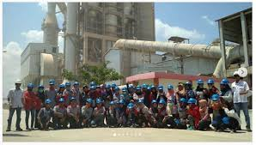
Terima Kasih

